Slide 1
Рабочая программа по курсу «Коррекционно-развивающие занятия» для обучающихся с задержкой психического развития к адаптированной основной общеобразовательной программе начального общего образования для обучающихся с задержкой психического развития (вариант 7.2.)
Подготовила:
Евсеева А.Ю., учитель-дефектолог
Муниципальное автономное общеобразовательное учреждение «Средняя общеобразовательная школа № 31»
Тамбов
2022

Slide 2
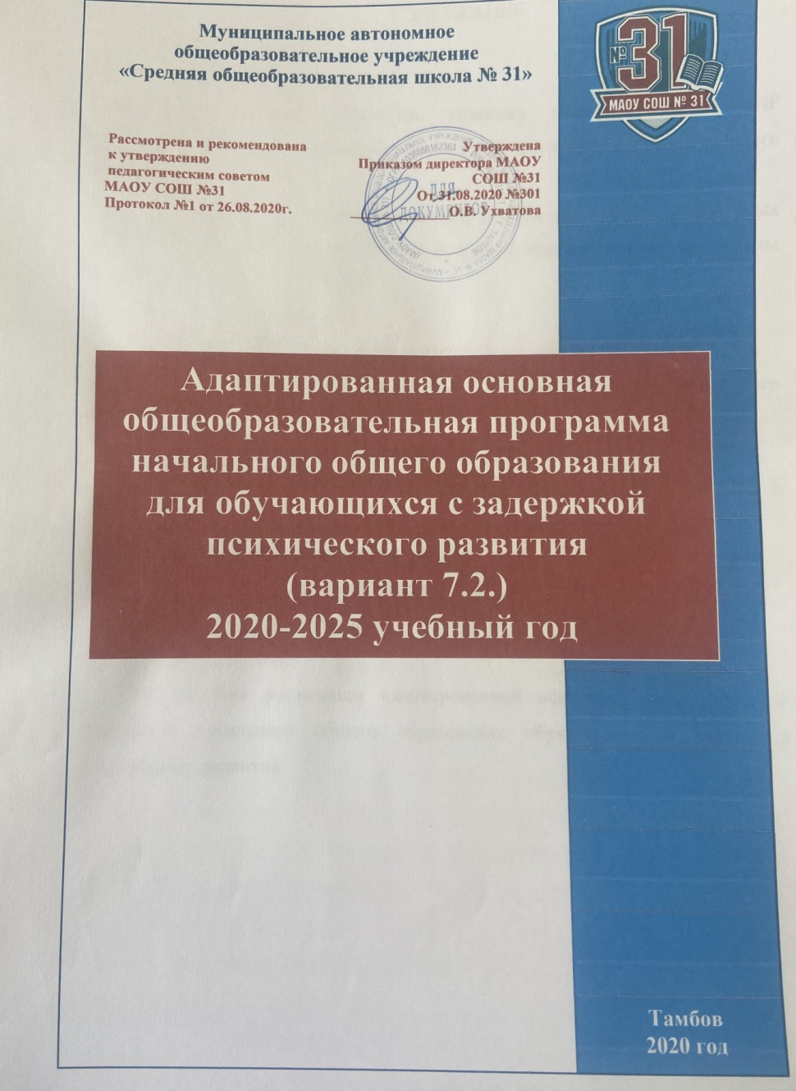
Рабочая программа по курсу «Коррекционно-развивающие занятия» для обучающихся с задержкой психического развития разработана с учетом требований Федерального государственного образовательного стандарта начального общего образования, целей и задач, адаптированной основной общеобразовательной программы начального общего образования (далее – АООП НОО) для обучающихся с задержкой психического развития (вариант 7.2.) утверждено приказом директора МАОУ СОШ № 31 от 31.08.2020 № 301 [1].

Slide 3
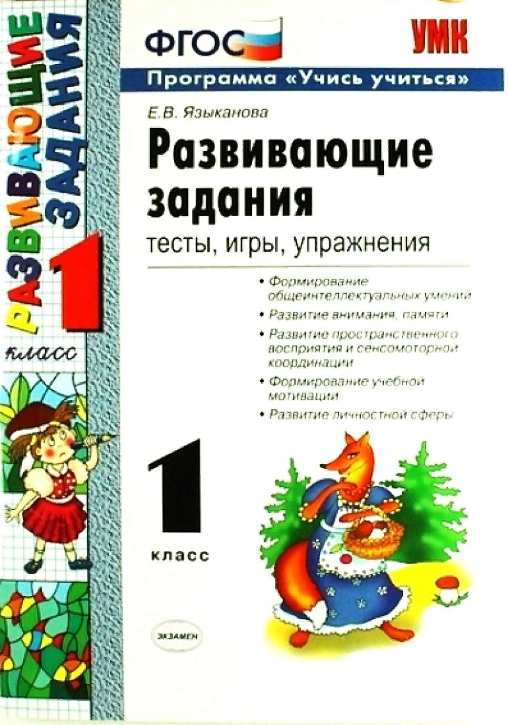
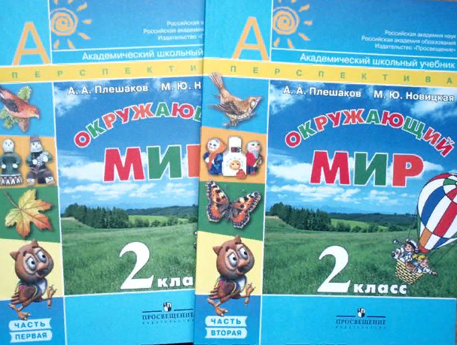
Учебно-методическое обеспечение
Языканова Е.В. Развивающие задания. Тесты, игры, упражнения: 1, 2, 3, 4 класс [5]
Плешаков А.А., Новицкая М.Ю. Окружающий мир. 1, 2, 3, 4 класс [4]

Slide 4
Цель программы: оказание коррекционной помощи в овладении базовым содержанием обучения, развитие познавательной деятельности и целенаправленное формирование высших психических функций и более эффективной социализации его в обществе
Задачи:
диагностика и развитие познавательной сферы и целенаправленное формирование высших психических функций (формирование учебной мотивации, активизация сенсорно-перцептивной, мнемической и мыслительной деятельности);
диагностика и развитие эмоционально-личностной сферы и коррекция ее недостатков (гармонизация пихоэмоционального состояния);
диагностика и развитие коммуникативной сферы и социальной интеграции (развитие способности к эмпатии, сопереживанию);
формирование продуктивных видов взаимодействия с окружающими (в семье, классе),
повышение социального статуса обучающегося в коллективе, формирование и развитие навыков социального поведения;
формирование произвольной регуляции деятельности и поведения (развитие произвольной регуляции деятельности и поведения, формирование способности к планированию и контролю);
диагностика и развитие познавательной сферы и целенаправленное формирование высших психических функций (формирование учебной мотивации, активизация сенсорно-перцептивной, мнемической и мыслительной деятельности);
диагностика и развитие эмоционально-личностной сферы и коррекция ее недостатков (гармонизация психоэмоционального состояния);
диагностика и развитие коммуникативной сферы и социальной интеграции (развитие способности к эмпатии, сопереживанию);
формирование продуктивных видов взаимодействия с окружающими (в семье, классе), повышение социального статуса обучающегося в коллективе, формирование и развитие навыков социального поведения;
формирование произвольной регуляции деятельности и поведения (развитие произвольной регуляции деятельности и поведения, формирование способности к планированию и контролю).

Slide 5
Направления коррекционно-развивающей работы | Развивающая предметно-пространственная среда
Развитие моторики, графотоморных навыков | Массажные мячи разных размеров, природный материал, мозаика, шнуровки, застежки, сборно-разборные дидактические игрушки. Пальчиковая гимнастика с речевым сопровождением. Развитие моторики руки, формирование графических навыков. Обводка и рисование по трафарету. Штриховка в разных направлениях. Синхронность работы обеих рук (штриховка, нанизывание). Работа с ножницами. Аппликация.
Развитие восприятия | Зашумленные изображения, изображения наложенные друг на друга, недорисованные изображения, ориентировка в помещении; понятия: близко, ближе — далеко, дальше; движение в заданном направлении, обозначение словом направления движения. Ориентировка в поле листа (выделение всех углов). Пространственная ориентировка на поверхности парты. Порядок месяцев в году. Времена года. Измерение времени (сутки, неделя, месяц). Схемы, модели, календари, часы (механические и песочные);
Развитие внимания | Повышение объема внимания, развитие переключения внимания и навыков самоконтроля. Упражнения на развитие навыков самоконтроля: «Графический диктант» (двухцветные варианты с аудиальной инструкцией), игра «Муха» — 2-й уровень (с визуальным контролем), поиски ходов в лабиринтах с опорой на план, составление узоров («Мозаика», «Точки», выполнение заданий «Запутанные дорожки», дидактическая игра «Внимательный художник»).
Развитие памяти | Расширение объема, устойчивость, формирование приемов запоминания, развитие смысловой памяти. Упражнения на запоминание различных предметов (5-6 предметов без учета месторасположения), дидактические игры «Внимательный художник», «Найди отличия».
Развитие мышления | Кубики «Сложи узор», цветные палочки Кюизенера, дидактический материал Марии Монтессори, набор Фридриха Фребеля, доски Сегена, схемы, модели, предметные и сюжетные картины
Развитие речи | Формирование активного словаря, навыков обучения чтению и письму, активизация моторно-двигательной артикуляции. Чтение сказок, упражнения для формирования правильного произношения звуков, слогов, слов. Альтернативная коммуникация (графические изображения, символы, пиктограммы, схемы), слоговые таблиц.
Развитие воображения | Игры на перевоплощение: «Мозаика» (из 9 элементов) с зарисовыванием в тетрадь, «Зашифрованный рисунок», получение заданной геометрической фигуры из других фигур, складывание узоров по образцу и памяти.

Slide 6
Приёмы и методы организации работы
использование наглядного, видео- и аудио- материалов;
предоставление учащемуся достаточного количества времени на обдумывание, на выполнение задания;
предоставление ребенку возможности проверить и исправить свои ошибки;
предусматривать дополнительные упражнения, наводящие вопросы.

Slide 7
Планируемые результаты освоения коррекционно-развивающей программы
В результате освоения предметного содержания коррекционного курса учителя-дефектолога у обучающихся предполагается формирование универсальных учебных действий (личностных, познавательных, регулятивных, коммуникативных), позволяющих достигать личностные, метапредметные: регулятивные, познавательные, коммуникативные и предметные результаты.
Личностные: обучение на занятиях по данному курсу организует и дисциплинирует школьников с задержкой психического развития, способствует формированию мотивации к учению, интереса (когда ребенок задает вопросы) и позитивного отношения к себе и окружающему миру.
Регулятивные: содержание занятий позволяет развивать и эту группу умений. Обучающимся с нарушениями в развитии свойственны некритичность в выполнении действий, низкий уровень самоконтроля, обусловленные косностью и тугоподвижностью процессов мышления, связанных с инертностью нервных процессов.
Коммуникативные: особое внимание на занятиях уделяется развитию речи и коммуникативных навыков детей с ОВЗ. Словесные обозначения свойств и качеств предметов и явлений, а также существующих между ними взаимосвязей и взаимоотношений обеспечивают возможность абстракции и обобщения, способствуют осмысливанию воспринимаемого учеником. Разные виды деятельности предоставляют большие возможности для обогащения словарного запаса воспитанников.

Slide 8
Предметными результатами коррекционного курса являются формирование следующих умений
логически рассуждать, пользуясь приёмами анализа, сравнения, обобщения, классификации, систематизации;
увеличить скорость и гибкость мышления;
выделять существенные признаки и закономерности предметов;
сравнивать предметы, понятия;
обобщать и классифицировать понятия, предметы, явления;
определять отношения между понятиями или связи между явлениями и понятиями;
концентрировать, переключать своё внимание;
развивать свою память;
улучшить уровень пространственной сообразительности, зрительно-моторной координации;
уметь копировать, различать цвета, уметь анализировать и удерживать зрительный образ;
самостоятельно выполнить задания;
осуществлять самоконтроль, оценивать себя, искать и исправлять свои ошибки;
решать логические задачи на развитие аналитических способностей и способностей рассуждать;
находить несколько способов решения задач;
работать в группе.

Slide 9
Способы оценки качества усвоения материала в целях прослеживания динамики развития:
диагностические работы: первичная, промежуточная, итоговая;
наблюдение в ходе занятий;
проверочные задания по итогам каждого раздела изучаемого материала (слуховой диктант, тестовые задания, использование ИКТ).
Коррекционно-развивающая программа рассчитана на 1 год 66 часов (33 недели). Индивидуальные или групповые занятия проводятся 2 раза в неделю по 25-30 минут.

Slide 10
Календарно – тематическое планирование во 2 классе (2 часа в неделю) 66 часа

Slide 13
Список использованных источников
Адаптированная основная общеобразовательная программа начального общего образования для обучающихся с задержкой психического развития (вариант 7.2.). МАОУ СОШ № 31, 2020.
Зак А.З. Как развивать логическое мышление? 800 занимательных задач для детей 6-15 лет. М.: АРКТИ, 2003.
Морозова И.А., Пушкарева М.А. Ознакомление с окружающим миром. М.: Мозаика-синтез, 2009.
Плешаков А.А., Новицкая М.Ю. Окружающий мир: 1, 2, 3, 4 класс. М.: Просвещение, 2012.
Языканова Е.В. Развивающие задания. Тесты, игры, упражнения: 1, 2, 3, 4 класс. М.: Экзамен, 2017.

Slide 14
СПАСИБО ЗА ВНИМАНИЕ!

